Slide 1


*Ôn tập và kiểm tra 2 bài hát: Reo vang bình minh
Hãy giữ cho em bầu trời xanh
*Ôn tập TĐN số 2
Âm nhạc:
TRÒ CHƠI: Nghe nhạc đoán câu hát
Reo vang reo! Ca vang ca! Cất tiếng hát vang rừng xanh, vang đồng.
Giai điệu 1
Giai điệu 2
Líu líu lo lo! Ta ca hát say sưa. Hát lên chào mừng trời xuân luôn luôn tươi sáng
Giai điệu 3
Hãy bay lên chim bồ câu trắng. Cho bầy em ca hát dưới trời xanh

Slide 2

*Ôn tập và kiểm tra 2 bài hát: Reo vang bình minh
Hãy giữ cho em bầu trời xanh
*Ôn tập TĐN số 2
Âm nhạc:
1.Ôn tập và kiểm tra 2 bài hát: Reo vang bình minh.
Hãy giữ cho em bầu trời xanh
a. Bài hát: Reo vang bình minh
Nhạc sĩ Lưu Hữu Phước (1921- 1989). Quê ở huyện Ô Môn, tỉnh Cần Thơ.
Tác phẩm tiêu biểu: Lên đàng; Tiến về Sài Gòn; Thiếu nhi thế giới liên hoan; Múa vui....

Slide 3
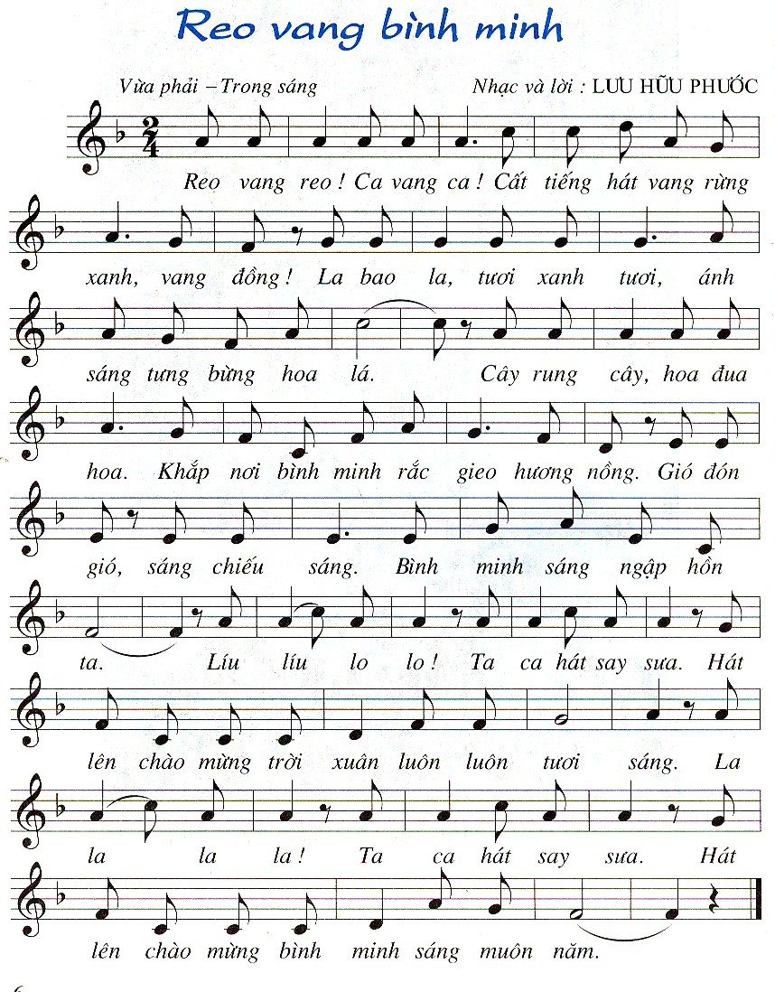
Nghe
bài
hát:
Reo
vang
bình
minh

Slide 4
*Ôn tập và kiểm tra 2 bài hát: Reo vang bình minh
Hãy giữ cho em bầu trời xanh
*Ôn tập TĐN số 2
Âm nhạc:
Cả lớp đồng ca bài hát:
Reo vanh bình minh theo nhạc

Slide 5
*Ôn tập và kiểm tra 2 bài hát: Reo vang bình minh
Hãy giữ cho em bầu trời xanh
*Ôn tập TĐN số 2
Âm nhạc:
Trình bày theo lối hát đối đáp, đồng ca
bài Reo vang bình minh
Nhóm 1: Hát từ “ Reo vang...........hoa lá”
Nhóm 2: Hát từ “ Cây rung cây.............hồn ta”
Cả lớp đồng ca đoạn còn lại

Slide 6
*Ôn tập và kiểm tra 2 bài hát: Reo vang bình minh
Hãy giữ cho em bầu trời xanh
*Ôn tập TĐN số 2
Âm nhạc:
Trình bày bài hát Reo vang bình minh theo nhóm
kết hợp vỗ tay theo phách

Slide 7
*Ôn tập và kiểm tra 2 bài hát: Reo vang bình minh
Hãy giữ cho em bầu trời xanh
*Ôn tập TĐN số 2
Âm nhạc:
Bài hát: Hãy giữ cho em bầu trời xanh
Bài hát này viết về đề tài gì?
Trả lời: Đề tài hoà bình.

Slide 8
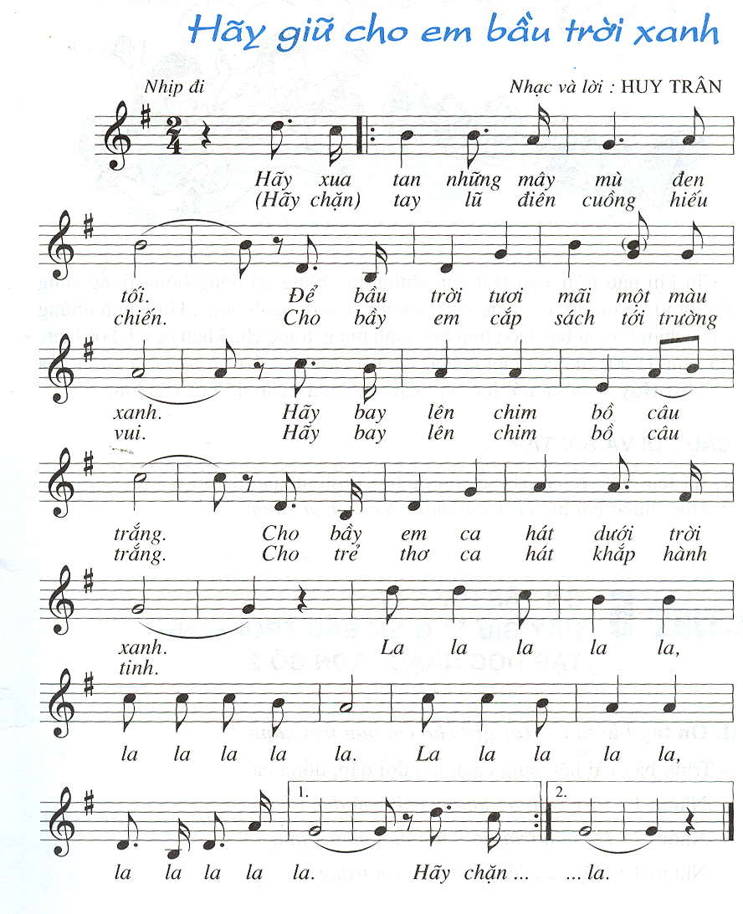
Nghe
bài
hát:
Hãy
giữ
cho
em
bầu
trời
xanh

Slide 9
*Ôn tập và kiểm tra 2 bài hát: Reo vang bình minh
Hãy giữ cho em bầu trời xanh
*Ôn tập TĐN số 2
Âm nhạc:
Cả lớp đồng ca bài hát Hãy giữ
cho em bầu trời xanh theo nhạc

Slide 10
*Ôn tập và kiểm tra 2 bài hát: Reo vang bình minh
Hãy giữ cho em bầu trời xanh
*Ôn tập TĐN số 2
Âm nhạc:
Trình bày theo lối hát lĩnh xướng, đồng ca
Một em nam: Hát từ “ Hãy xua tan.......màu xanh
Một em nữ: Hát từ “Hãy bay lên..........trời xanh
Cả lớp đồng ca đoạn còn lại
Lời 2 hát tương tự như lời 1

Slide 11
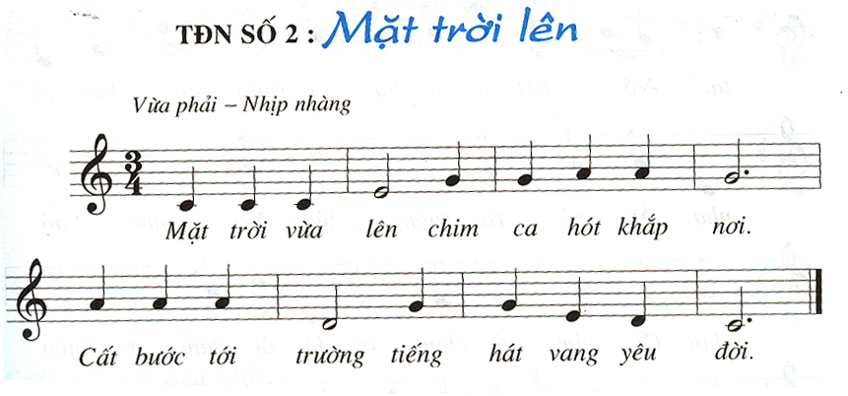
*Ôn tập và kiểm tra 2 bài hát: Reo vang bình minh
Hãy giữ cho em bầu trời xanh
*Ôn tập TĐN số 2
Âm nhạc:
2. Ôn tập : TĐN số 2
- Cao độ trong bài TĐN sử dụng những nốt gì?
- Trường độ trong bài TĐN sử dụng những hình nốt gì?

Slide 12
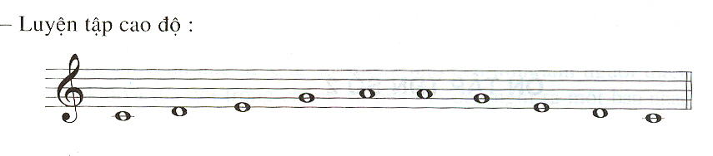
*Ôn tập và kiểm tra 2 bài hát: Reo vang bình minh
Hãy giữ cho em bầu trời xanh
*Ôn tập TĐN số 2
Âm nhạc:
a. Luyện cao độ:

Slide 13
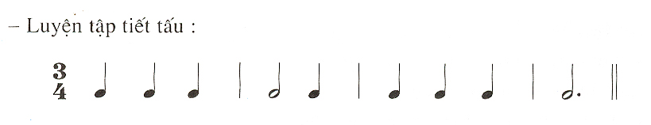
*Ôn tập và kiểm tra 2 bài hát: Reo vang bình minh
Hãy giữ cho em bầu trời xanh
*Ôn tập TĐN số 2
Âm nhạc:
b. Luyện tiết tấu:

Slide 14
*Ôn tập và kiểm tra 2 bài hát: Reo vang bình minh
Hãy giữ cho em bầu trời xanh
*Ôn tập TĐN số 2
Âm nhạc:
c. Đọc TĐN:

Slide 15
*Ôn tập và kiểm tra 2 bài hát: Reo vang bình minh
Hãy giữ cho em bầu trời xanh
*Ôn tập TĐN số 2
Âm nhạc:
Đọc
nốt
và
vỗ
tay
theo
nhịp
3
4

Slide 16
*Ôn tập và kiểm tra 2 bài hát: Reo vang bình minh
Hãy giữ cho em bầu trời xanh
*Ôn tập TĐN số 2
Âm nhạc:
Ghép
lời
ca

Slide 17
*Ôn tập và kiểm tra 2 bài hát: Reo vang bình minh
Hãy giữ cho em bầu trời xanh
*Ôn tập TĐN số 2
Âm nhạc:
d. Thực hành bài TĐN theo nhóm:
Nhóm 1: Đọc nốt
Nhóm 2: Hát lời
Nhóm 3: Vỗ tay theo tiết tấu
e. Thực hành cá nhân

Slide 18
Âm nhạc:
*Ôn tập và kiểm tra 2 bài hát: Reo vang bình minh
Hãy giữ cho em bầu trời xanh
*Ôn tập TĐN số 2
Em hãy nêu cảm nhận của mình khi nghe hai bài hát: Reo vang bình minh, Hãy giữ cho em bầu trời xanh.

Slide 19
Xin chân thành cảm ơn.

